Slide 1
Государственное бюджетное общеобразовательное учреждение
Самарской области средняя общеобразовательная школа №1 города Кинеля городского округа Кинель Самарской области имени Героя Советского Союза Г. П. Кучкина структурное подразделение детский сад «Гнёздышко»
Тема: Патриотическое воспитание средствами физической культуры
Подготовила:
инструктор по физической культуре
Казакова Е.А

Slide 2
«Растим патриотов»
Цель: Создать условия для нравственно-патриотического воспитания детей на физкультурных занятиях.
Задача: Воспитание патриотизма, уважение к культурному прошлому России средствами физической культуры.
«В человеке, которого мы воспитываем должны сочетаться нравственная чистота, духовное богатство, физическое совершенство»
В.А. Сухомлинский.

Slide 3
«Растим патриотов»
Патриотическое воспитание — одна из актуальных проблем, которая должна решаться сегодня всеми нами, кто имеет отношение к детям.
Формы и методы работы:
-занятия,
-праздники и досуги,
-подвижные игры,
-эстафеты,
-акции
Наибольший воспитательный эффект оказывают спортивные праздники и развлечения.

Slide 4
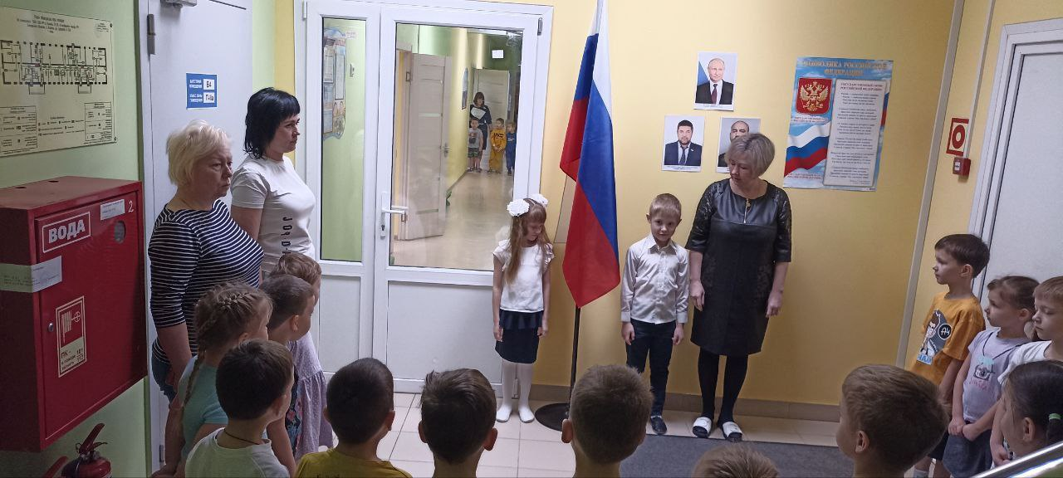
Вынос Государственного Флага Российской Федерации.

Slide 5
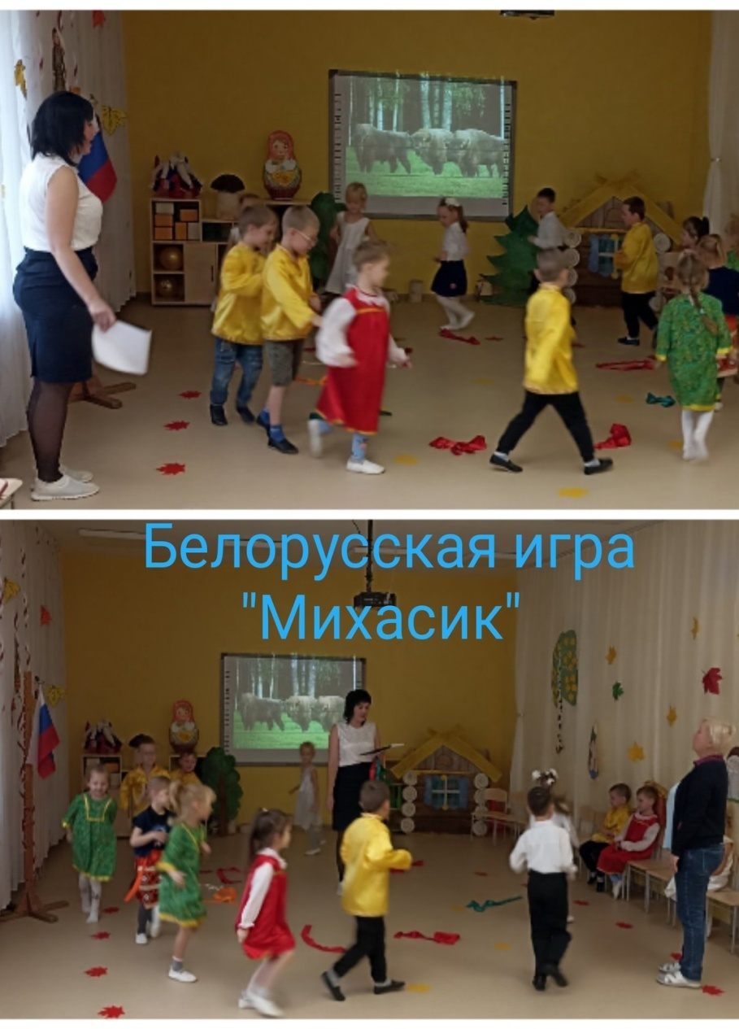
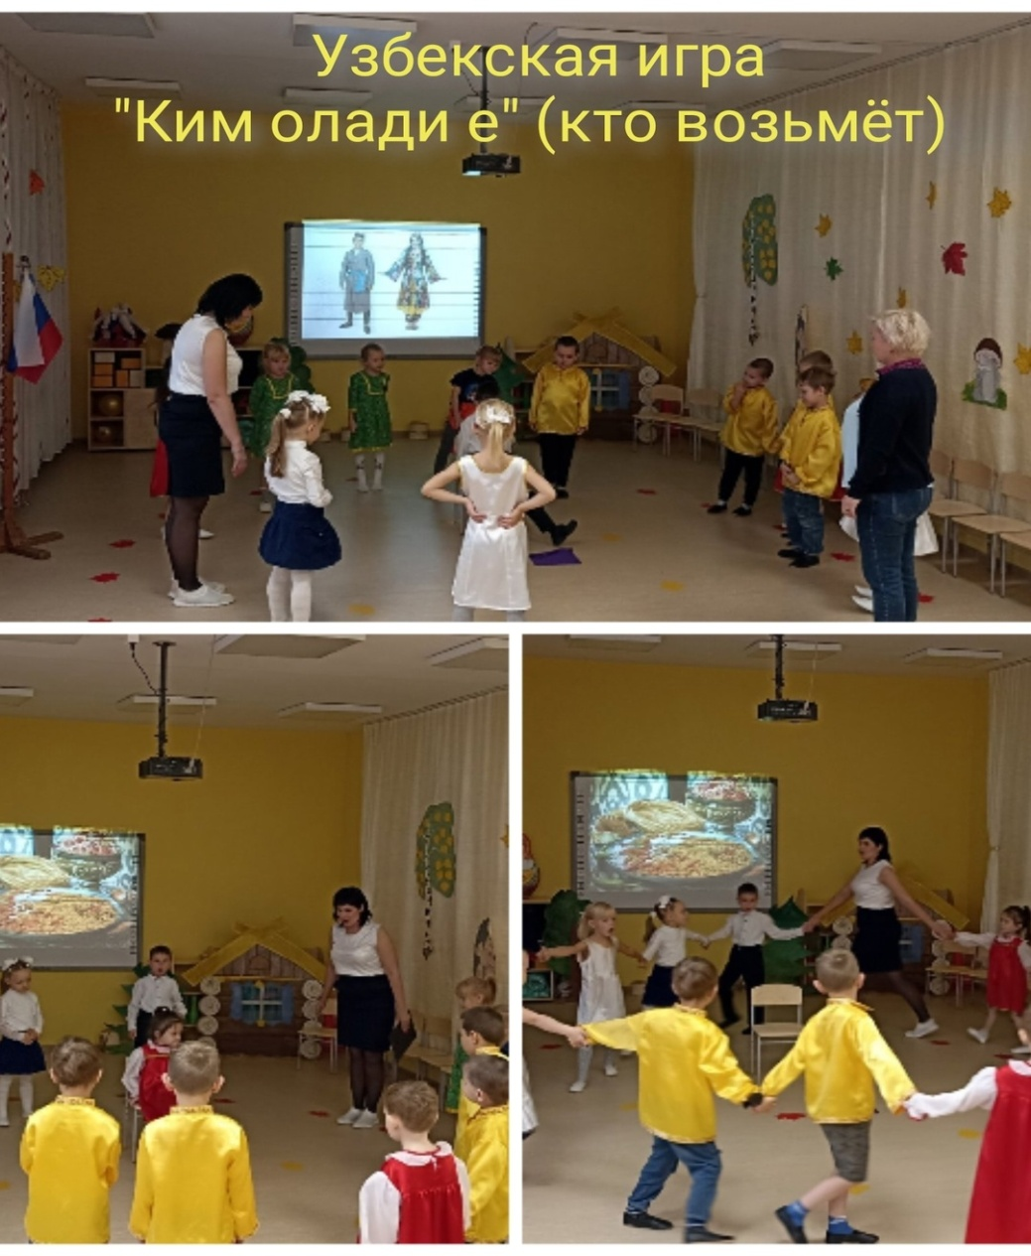
День народного единства

Slide 6
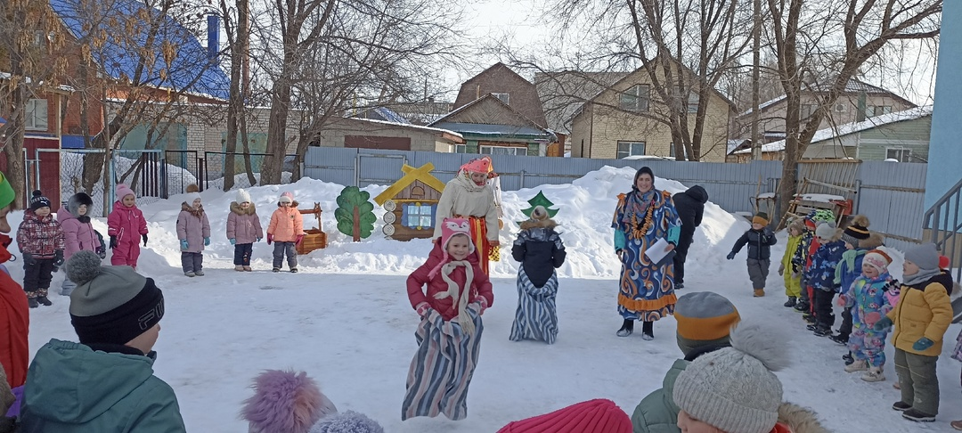
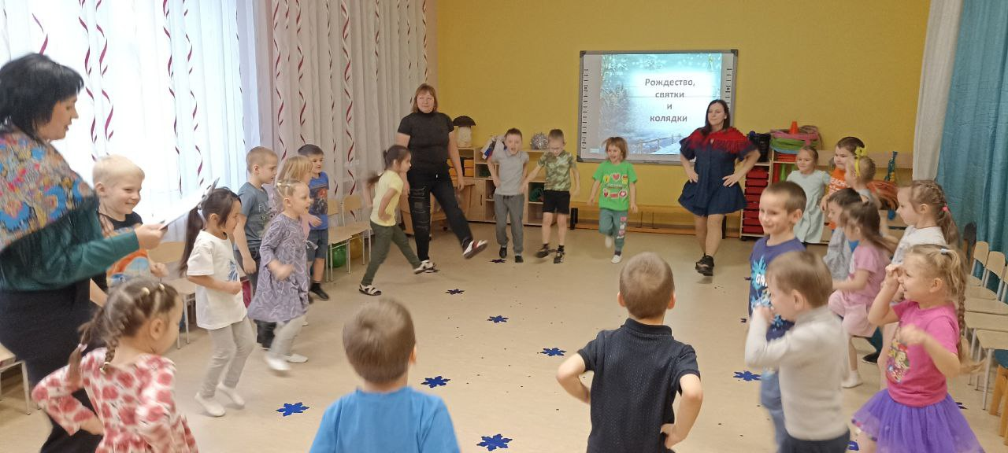
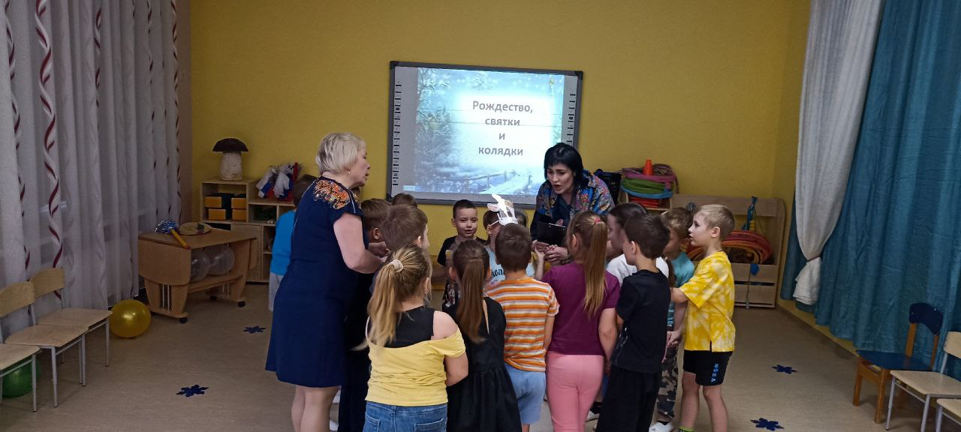
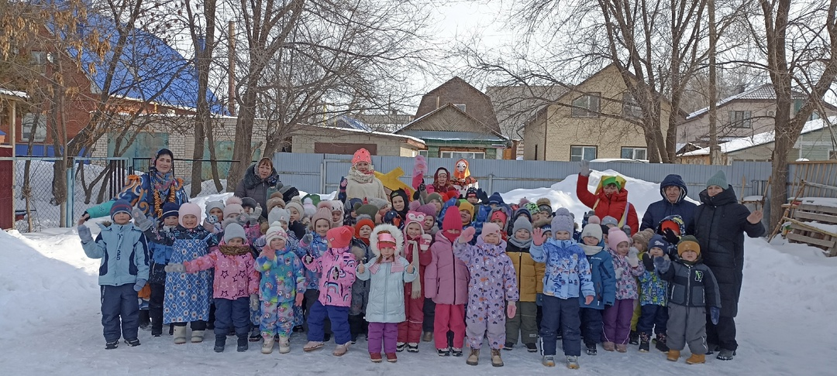
«Коляда» «Масленица»

Slide 7
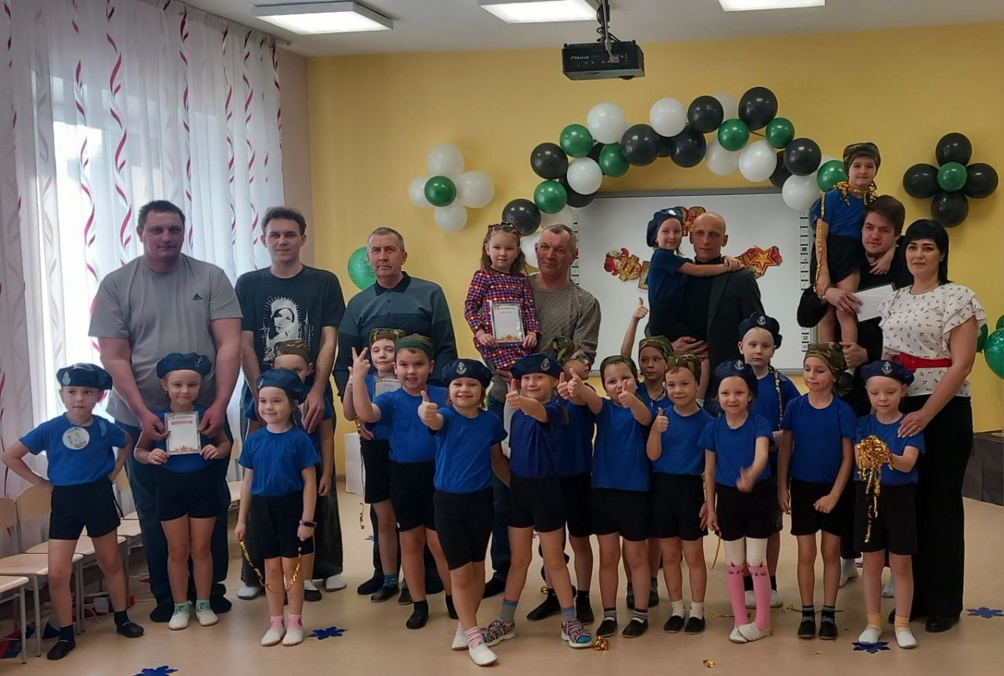
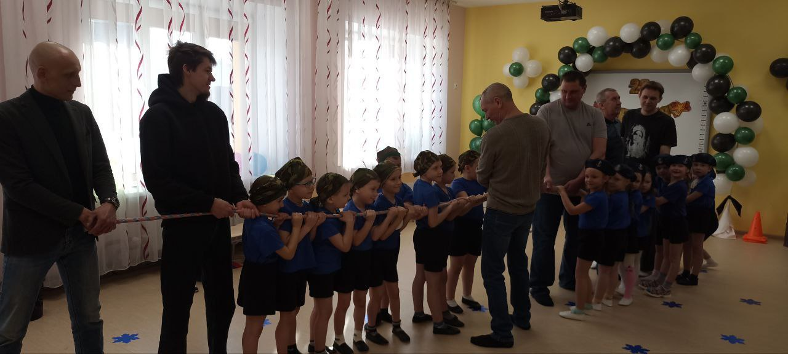
День Защитника Отечества

Slide 8
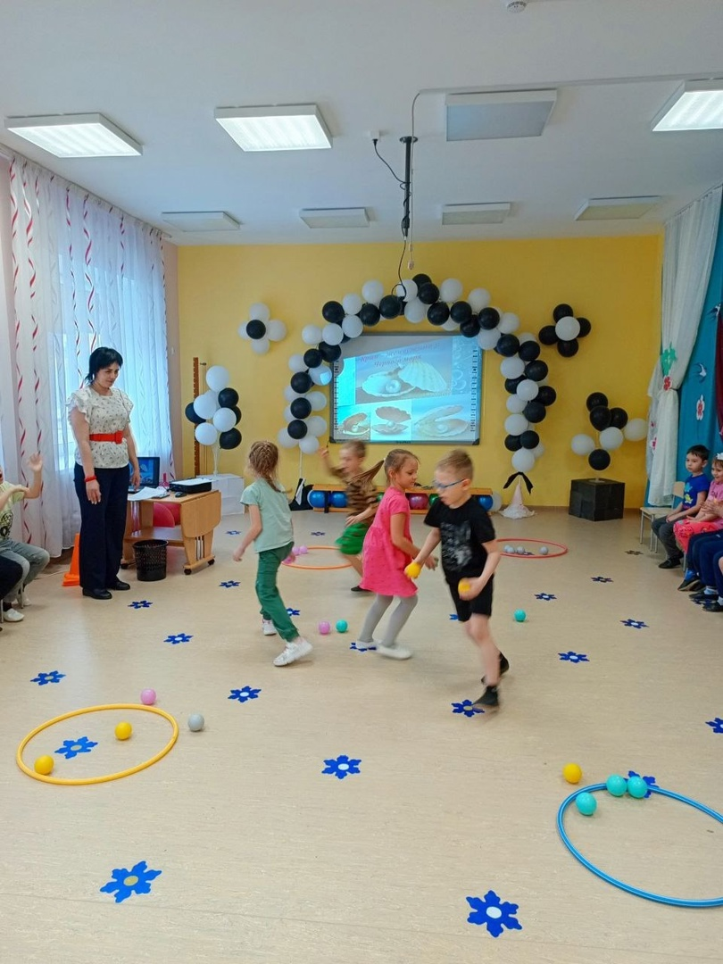
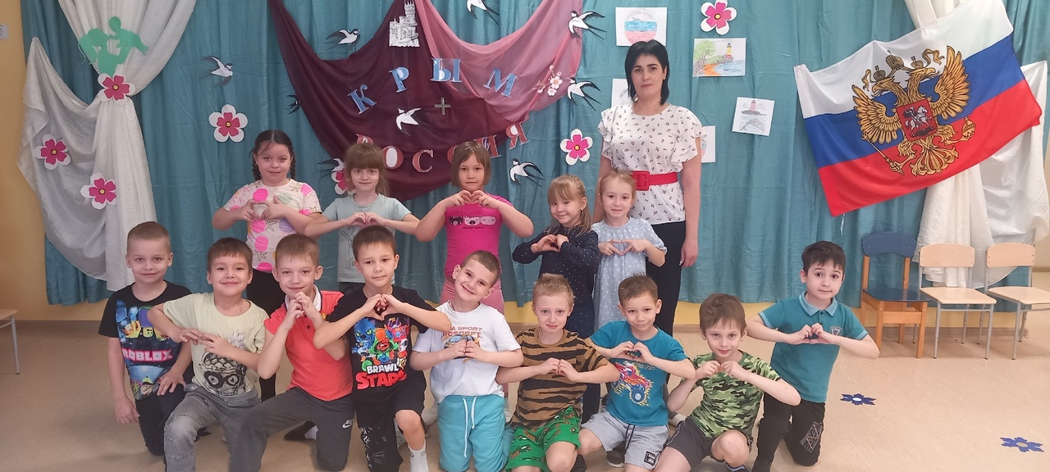
Воссоединение Крыма с Россией

Slide 9
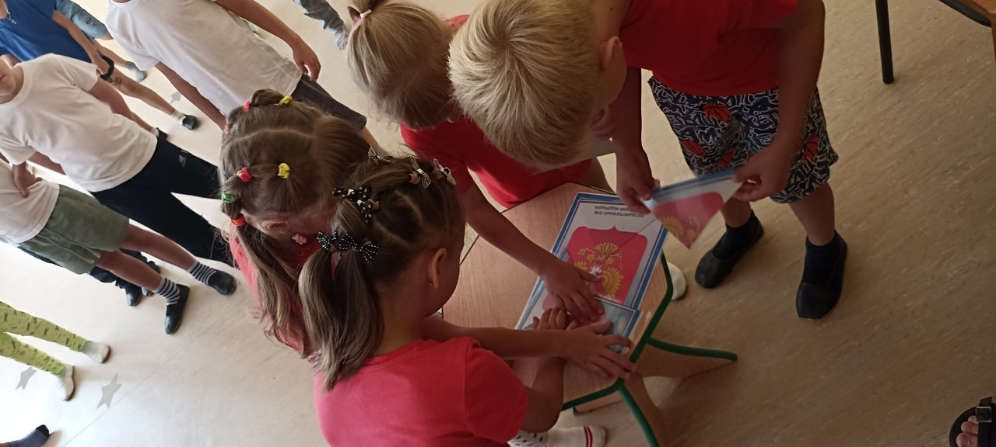
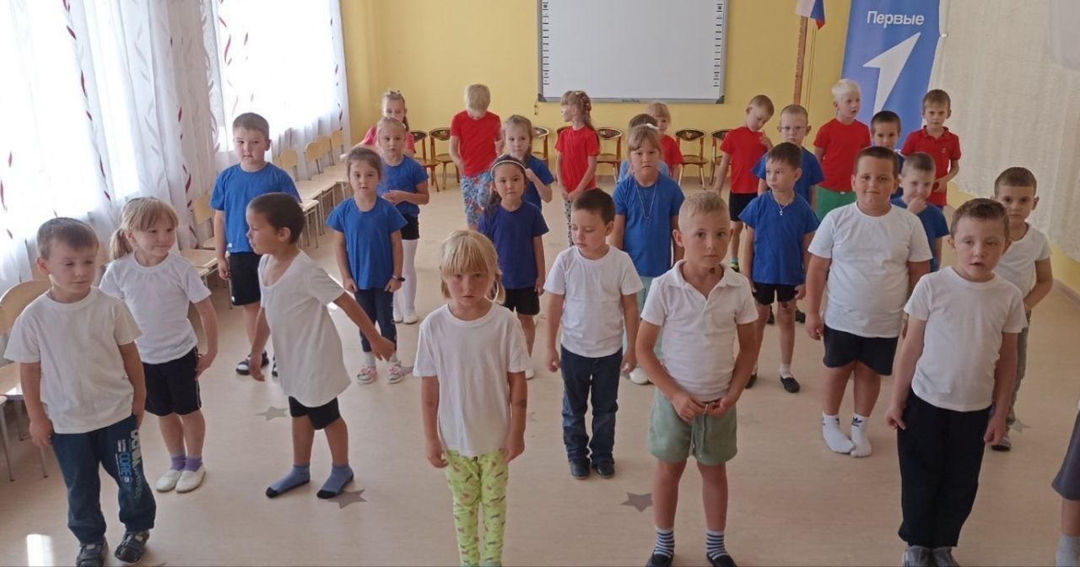
«Один флаг - одна страна»
«День России»

Slide 10
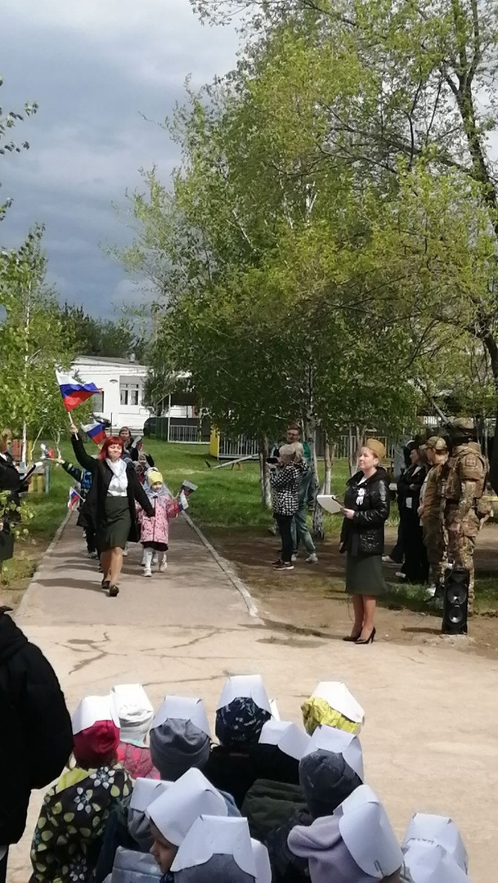
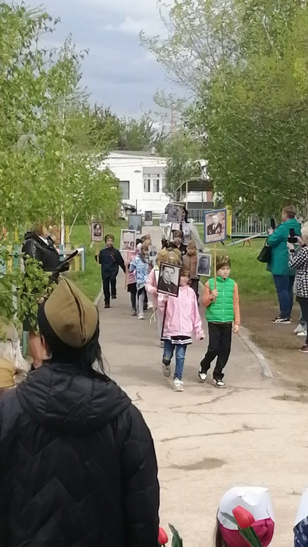
парад «Дошкольных войск».

Slide 11
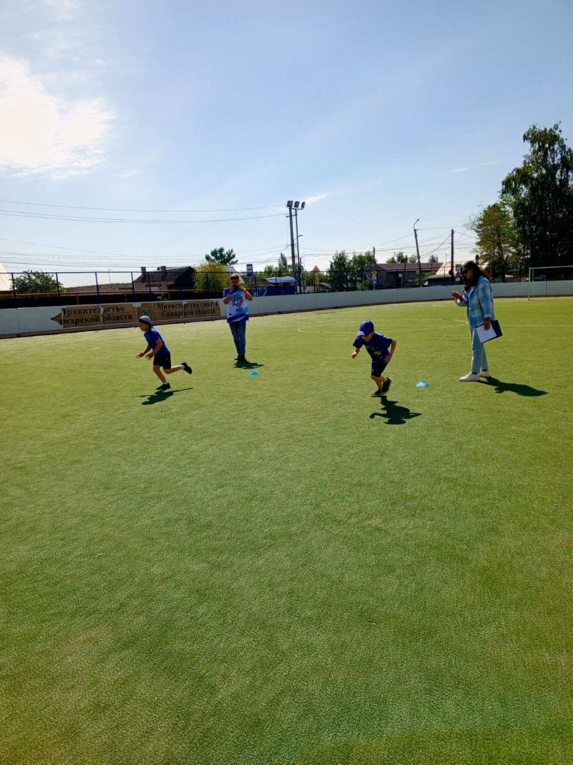
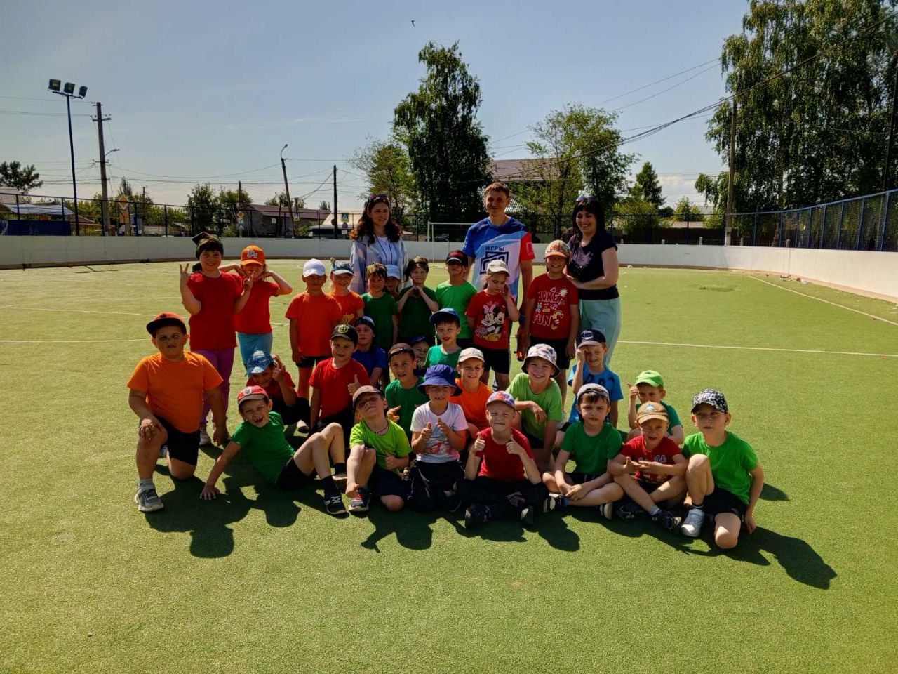
Готов к труду и обороне

Slide 12
Одним из наиболее действенных способов формирования нравственно-патриотического воспитания является проектная деятельность.
Проекты:
- «Растим патриотов»
- «Забытые игры наших родителей»
- «Подвижные игры народов Поволжья»

Slide 13
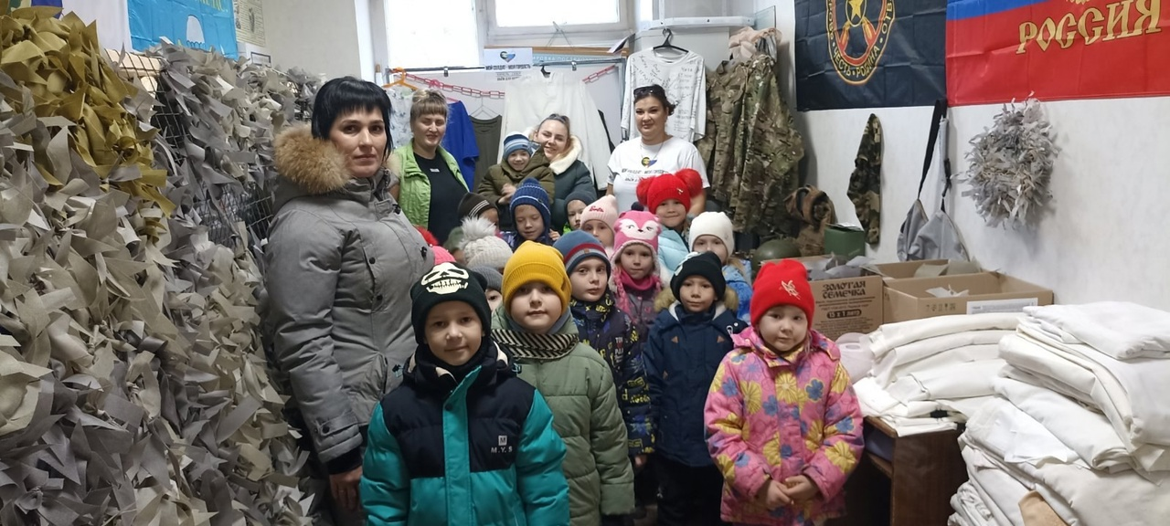
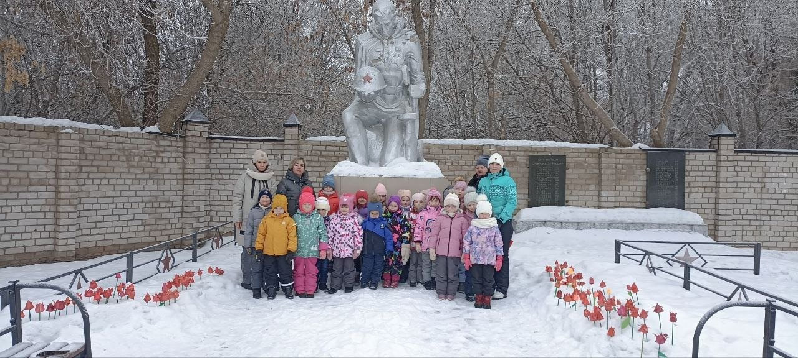
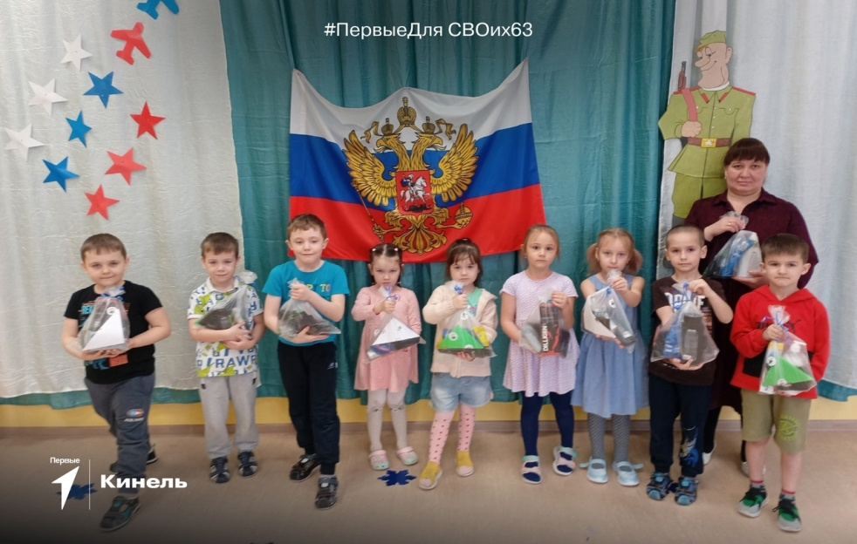
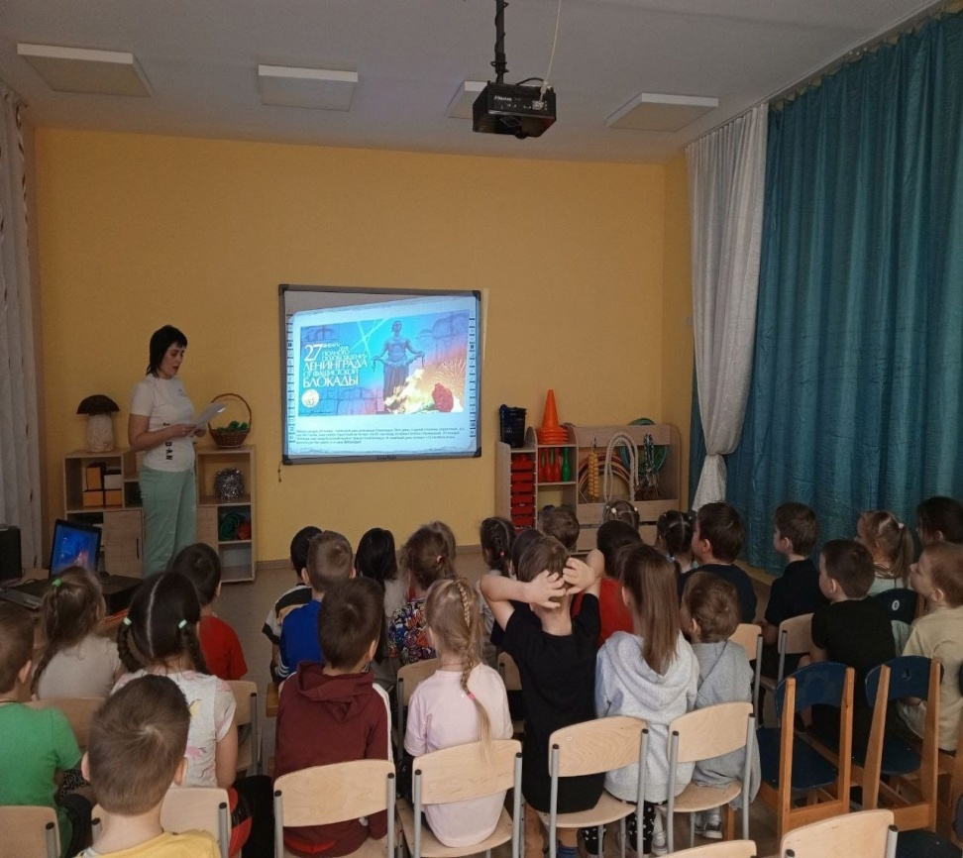
Акции проекта

Slide 14
Спасибо за внимание!

